Slide 1
Муниципальное автономное дошкольное образовательное учреждение детский сад №23 «Золотой ключик» общеразвивающего вида с приоритетным осуществлением деятельности по художественно-эстетическому направлению развития воспитанников
Семинар-практикум «Современные технологии эффективной социализации ребенка. Пути реализации ФГОС ДО»
Д.Н.Бондарева,
старший воспитатель
МАДОУ № 23
«Золотой ключик»

Slide 2
Правила для участников семинара
Позитивный настрой
Активное участие участие
Открытое общение
Доброжелательность
Креативность и юмор

Slide 3
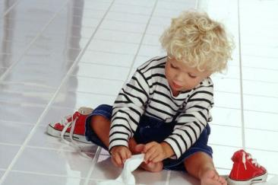
«Я САМ!»
Я - Самостоятельный
Активный
Мобильный

Slide 4
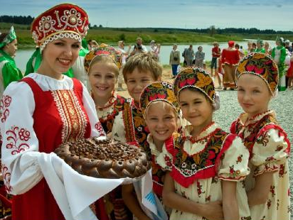

Slide 8
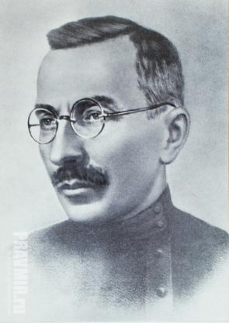
Воспитание есть процесс социальный в самом широком смысле. Воспитывает всё:
люди, вещи, явления, но прежде всего и больше
всего люди. Из них на первом месте– родители
и педагоги.
А.С.Макаренко

Slide 9
Федеральный государственный образовательный стандарт дошкольного образования Утверждён приказом Министерства образования и науки РФ от 17.10.2013 г. № 1155 Вступил в силу 01.01.2014 г.
Раздел II п. 2.3

Slide 10
Гришаева Наталия Петровна
Старший научный сотрудник института социологии
РАН г. Москва

Slide 11
Современные технологии эффективной социализации ребенка
Автор Н.П.Гришаева
Ежедневный рефлексивный круг
Проблемная педагогическая ситуация
Дети – волонтеры
Социальная акция
Волшебный телефон
Клубный час

Slide 12
«Клубный час»
Цель: развитие у детей дошкольного возраста социальных навыков, формирование личностных качеств.
Технология заключается в том, что дети могут в
течение одного часа перемещаться по всему зданию
детского сада, соблюдая определенные правила
поведения.

Slide 13
Задачи
Учить
планировать свои действия и оценивать их результаты
ориентироваться в пространстве
решать спорные вопросы и улаживать конфликты
Развивать
память, произвольное внимание, логическое мышление
Воспитывать
самостоятельность и чувство ответственности за свои поступки
уважительное отношение к окружающим (взрослым и сверстникам)

Slide 14
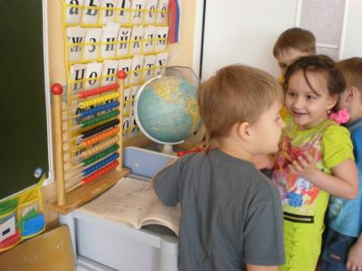
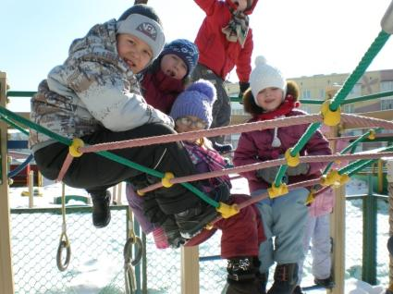
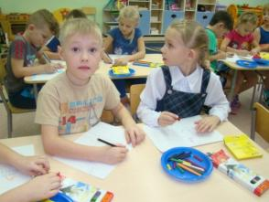
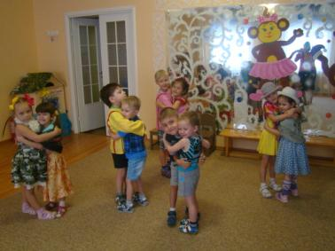
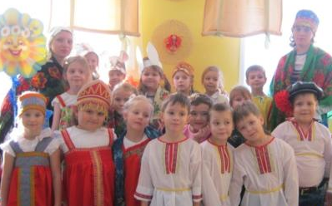

Slide 15
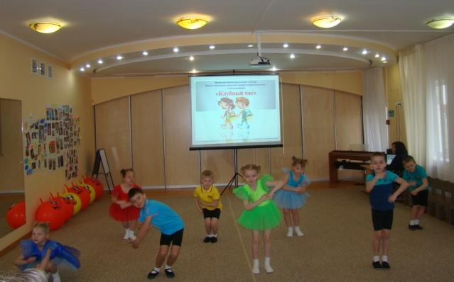
Проблемно - ориентированный семинар
«Новые технологии развития саморегуляции поведения у дошкольников» «Клубный час»
Январь 2017 г.

Slide 16
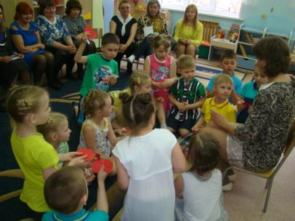
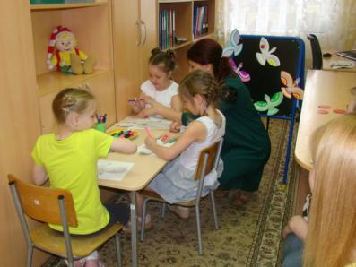
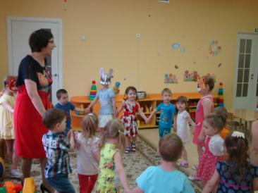
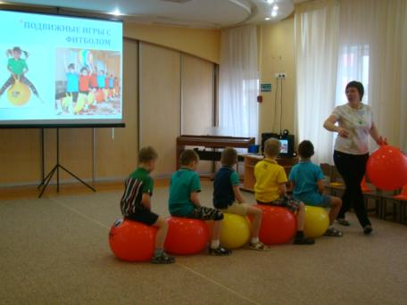

Slide 17
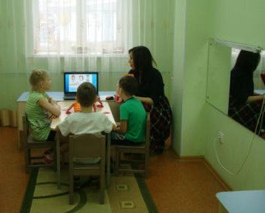
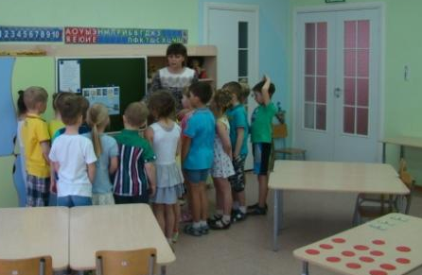
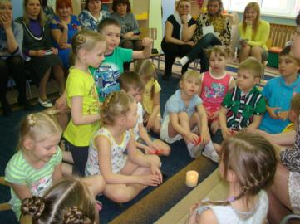

Slide 18
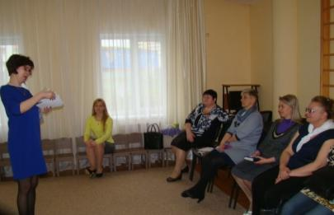
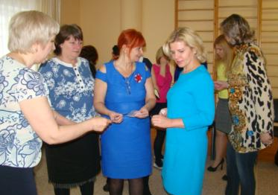
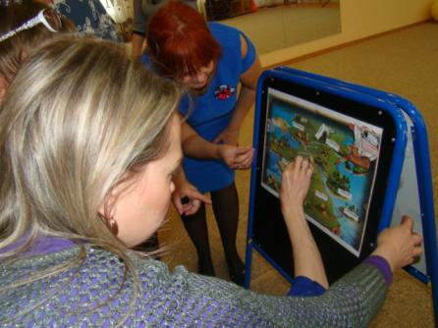

Slide 19
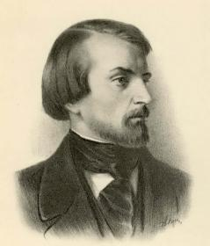
Даже самое старое может выглядеть и быть новым, если вы человек со своим мышлением, подходом, ваш способ выражения и самому старому должен придать характер новости
В.Г.Белинский

Slide 20
Виды «Клубного часа»
«Свободный»
Дети свободно перемещаются по всей территории
детского сада (в помещении или на улице) и
самостоятельно организуют разновозрастное общение
по интересам.
«Тематический»
Включен в ситуацию (тематику) месяца.
«Деятельностный»
В основу положено самоопределение ребенка в выборе
различных видов деятельности.

Slide 21
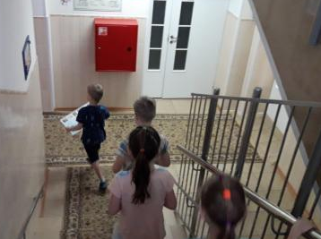
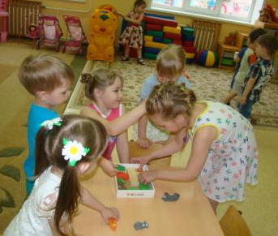
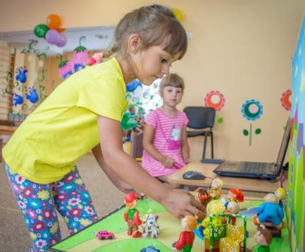

Slide 22
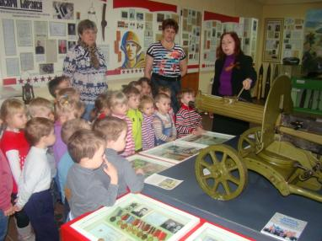
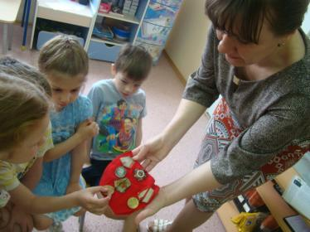
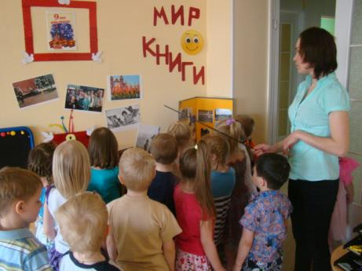

Slide 23
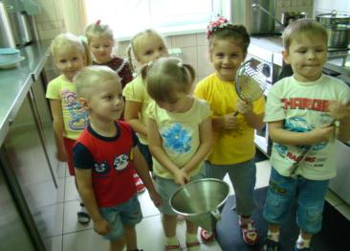
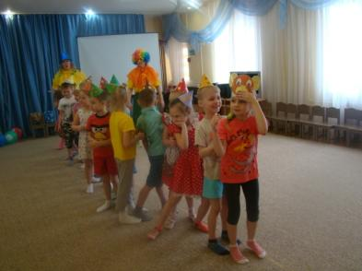
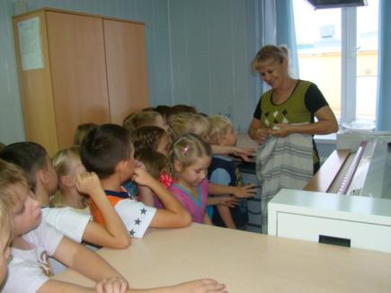

Slide 24
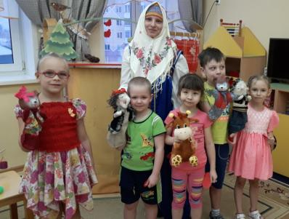
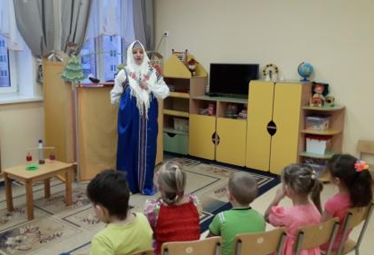
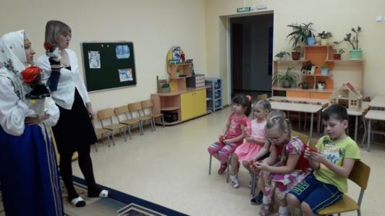

Slide 25
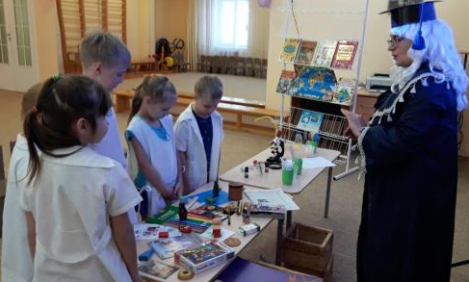
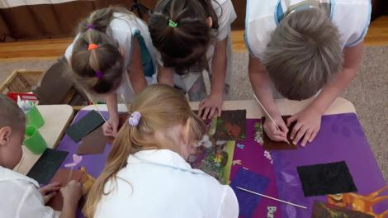
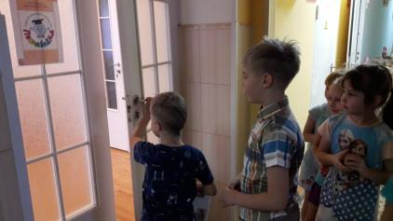

Slide 26
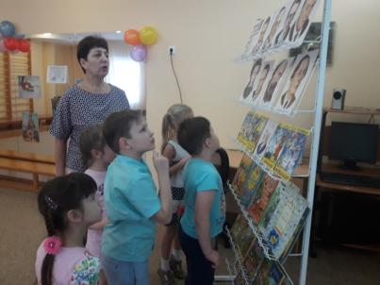
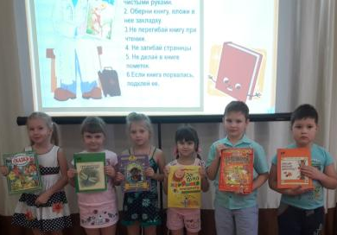
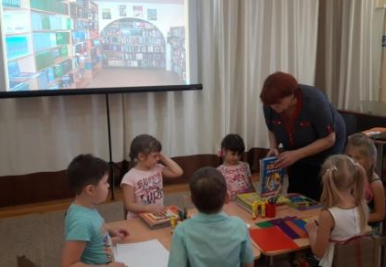

Slide 27
Мастер – класс
«КЛУБНЫЙ ЧАС»
Деятельностный

Slide 29
Художественная студия
«Театральный калейдоскоп»
Руководитель
Татьяна Викторовна Прокопьева,
музыкальный руководитель
МАДОУ № 23 «Золотой ключик»
Высшая квалификационная категория

Slide 30
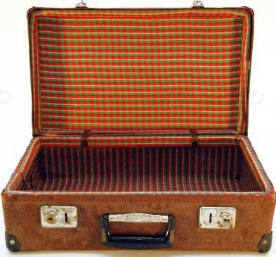
Путешествие в прошлое
«Музей в чемодане»
Руководитель
Ирина Юрьевна Исаева,
Воспитатель МАДОУ № 23
«Золотой ключик»
Высшая квалификационная
категория

Slide 31
Академия профессора Всезнайкина
Руководитель
Елена Владимировна Ченцова,
воспитатель МАДОУ № 23 «Золотой ключик»
Высшая квалификационная
категория

Slide 32
Творческая мастерская
Руководитель
Оксана Анатольевна Бобровская,
Педагог дополнительного образования
Высшая квалификационная
категория

Slide 33
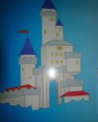
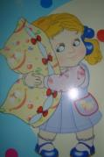
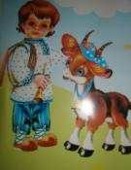
Логопедический кабинет

Slide 34
Как прошёл «Клубный час»
???

Slide 35
Ларец мнений, вопросов и предложений

Slide 36
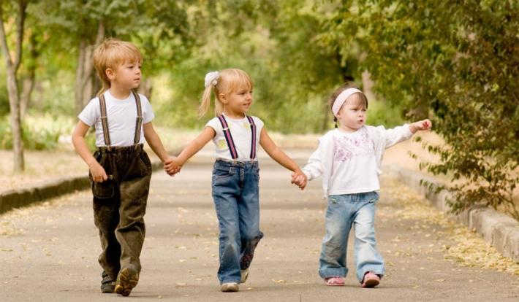
Семинар-практикум «Современные технологии эффективной социализации ребенка. Пути реализации ФГОС ДО»

Slide 37
А у нас, а у нас - нынче снова «КЛУБНЫЙ ЧАС»! Будем с Вами мы ходить - добрые дела вершить! К малышам пойдём играть, станем деткам помогать… Заниматься физкультурой, в игры разные играть! Вместе с «Язычком весёлым» путешествовать опять! «КЛУБНЫЙ ЧАС», «КЛУБНЫЙ ЧАС»! Скажем честно – ПРОСТО КЛАСС!

